Slide 1
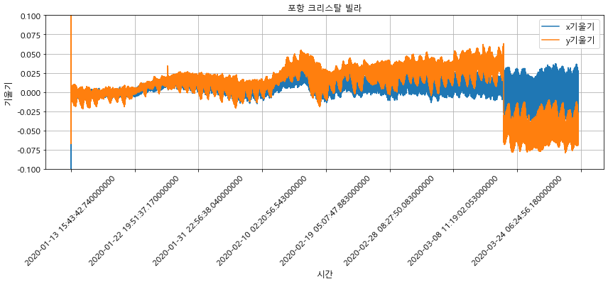
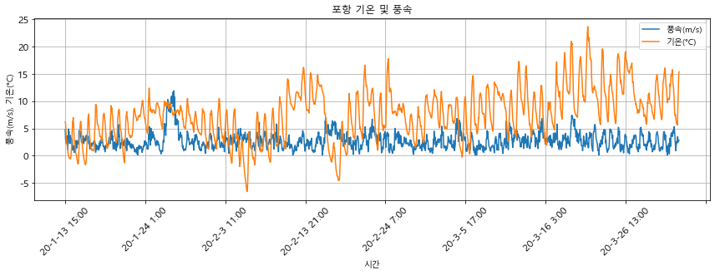
포항 기울기 및 풍속 데이터

Slide 2
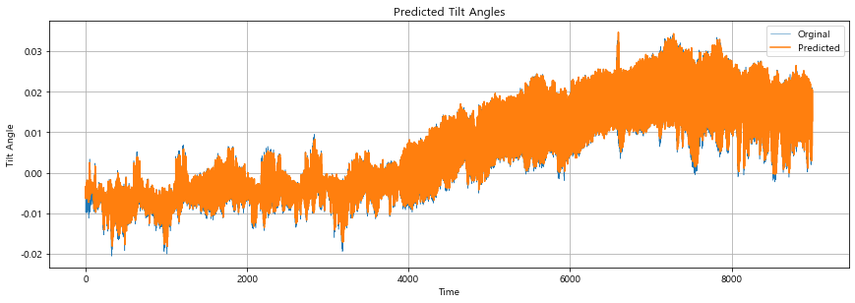
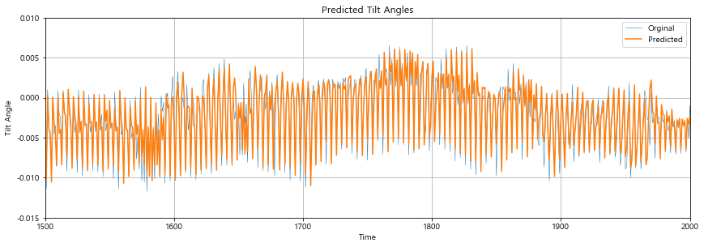
기울기 예측 (LSTM)

Slide 3
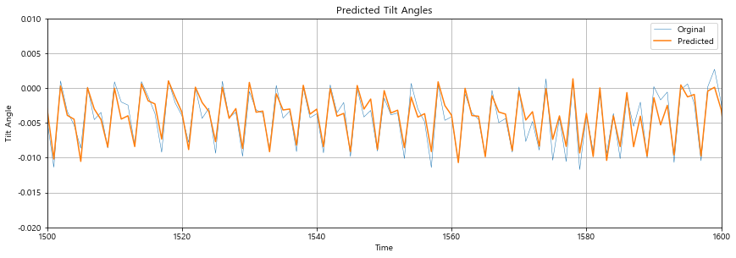
기울기 예측 (LSTM)
Vanilla LSTM 수정사항
데이터 입력 방법 : batch 형식 (전체 데이터의 1/10)
n_neuron : 256
Callbacks : EarlyStopping
Epoch 500 → 200중반

Slide 4
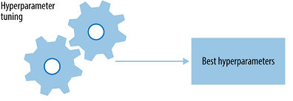
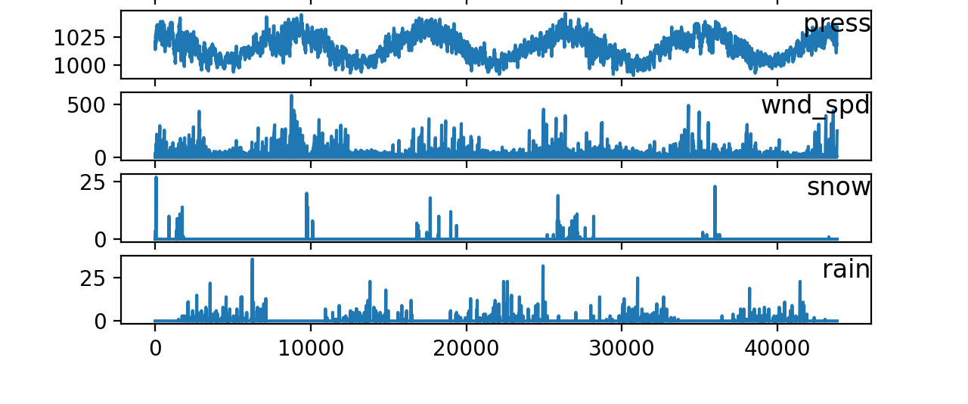
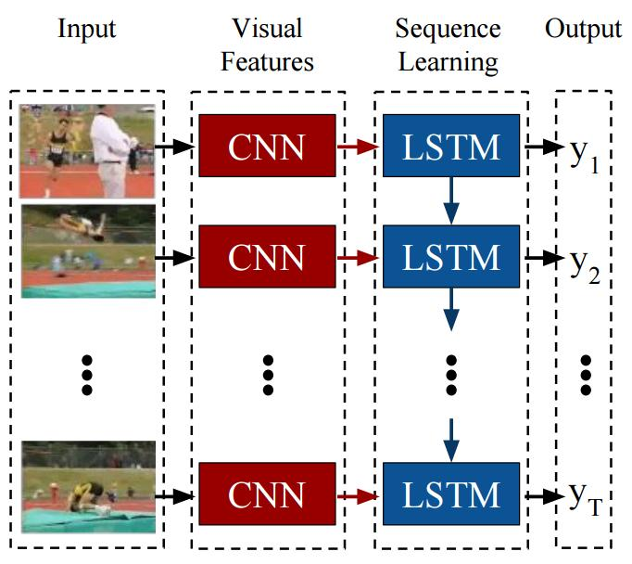
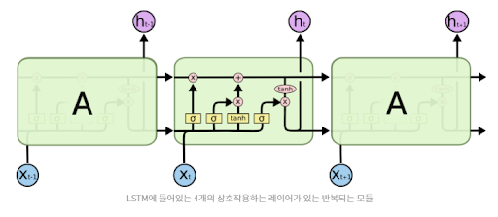
Discussions
모델 하이퍼 파라메터 튜닝
n_layer, n_neuron, dropout_rate, 하이퍼 파라메터 튜너
샘플링
1분, 1시간, 6시간, 12시간, 1일 …
Multivariate Time Series Forecast
Advanced Methods
Model ensemble, Convolutional LSTM …

